Slide 1
EXPERIENCIA DE VOLUNTARIADO EN EL CENTRO PASTORAL DON BOSCO CURRULAO 2013

Slide 2
CATEQUESIS EN EL COLEGIO SAN JOSE CORREGIMIENTO EL TRES (TURBO)

Slide 3
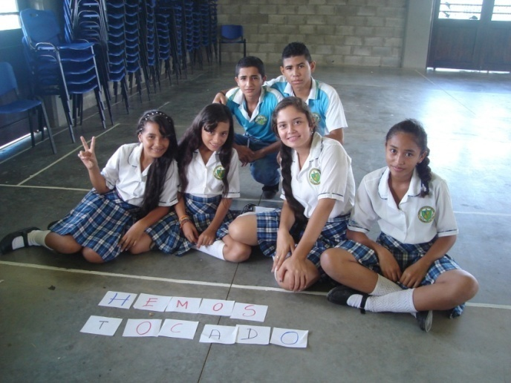
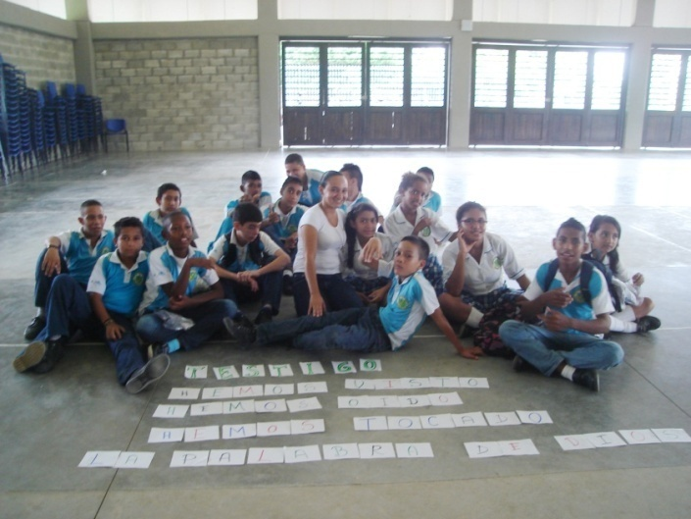
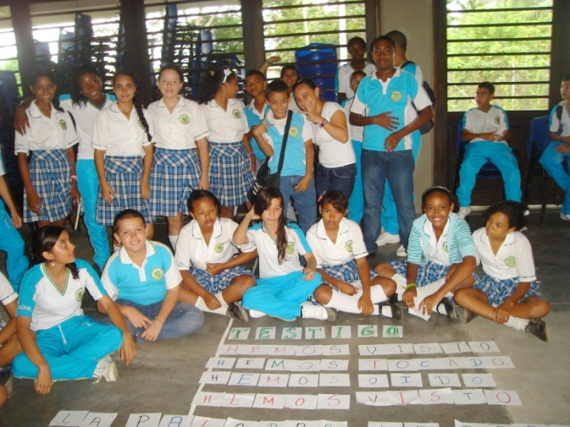
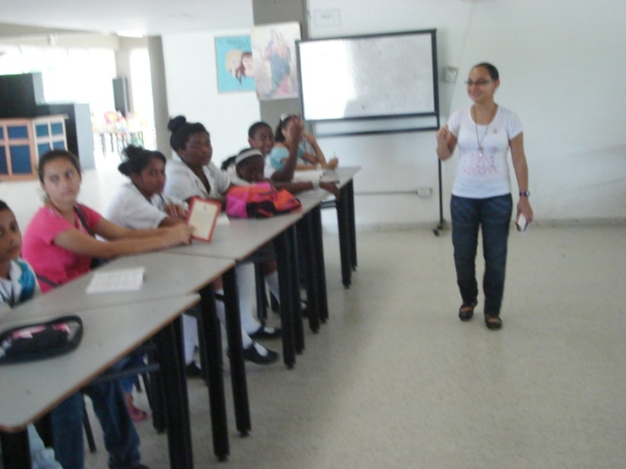
CATEQUESIS DE CONFIRMACIÓN

Slide 4
DÍA DE LA CONFIRMACIÓN 26/11/2013

Slide 5
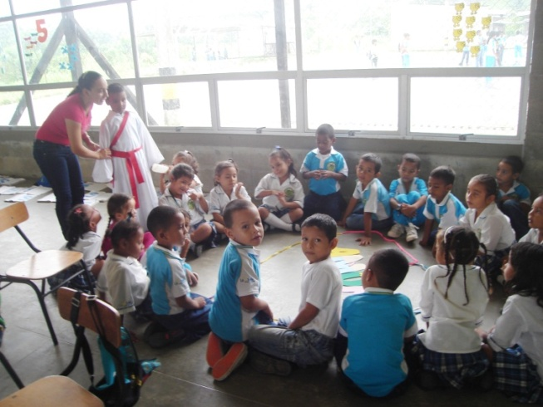
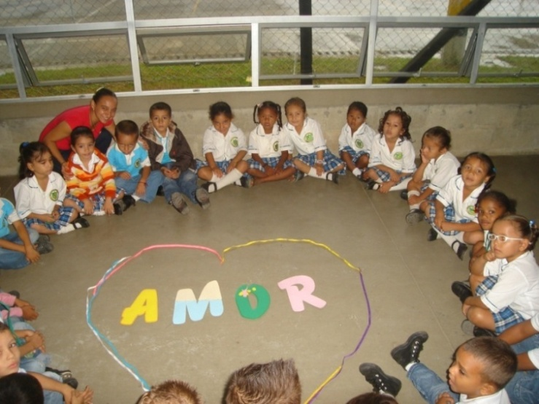
CATEQUESIS CON PREESCOLAR

Slide 6
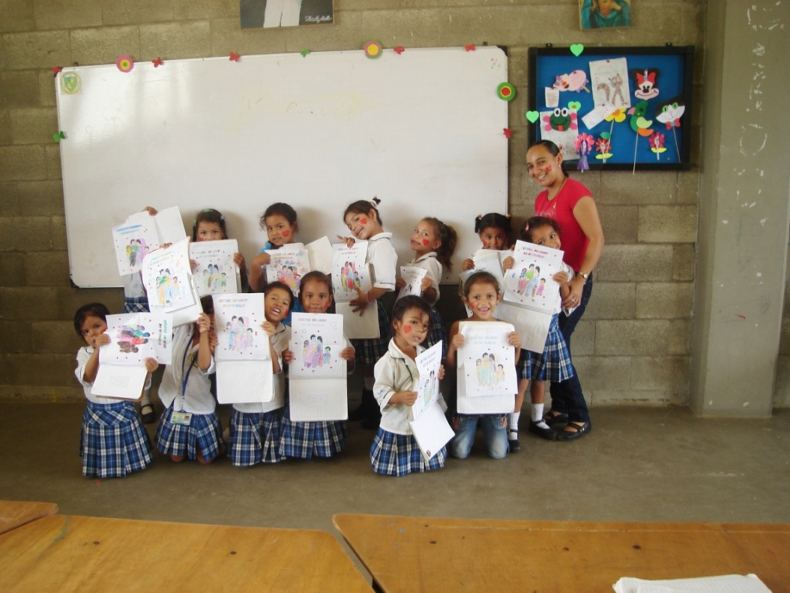
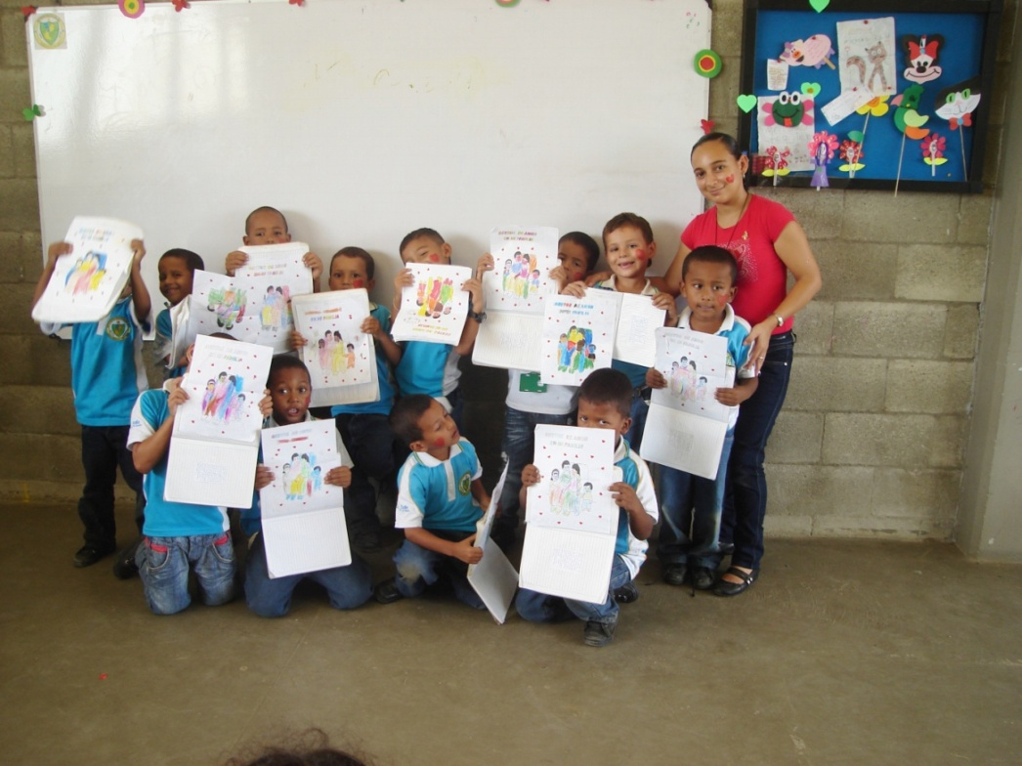

Slide 7
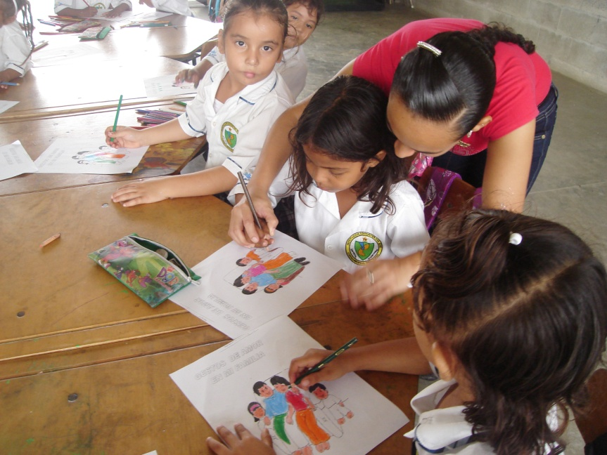
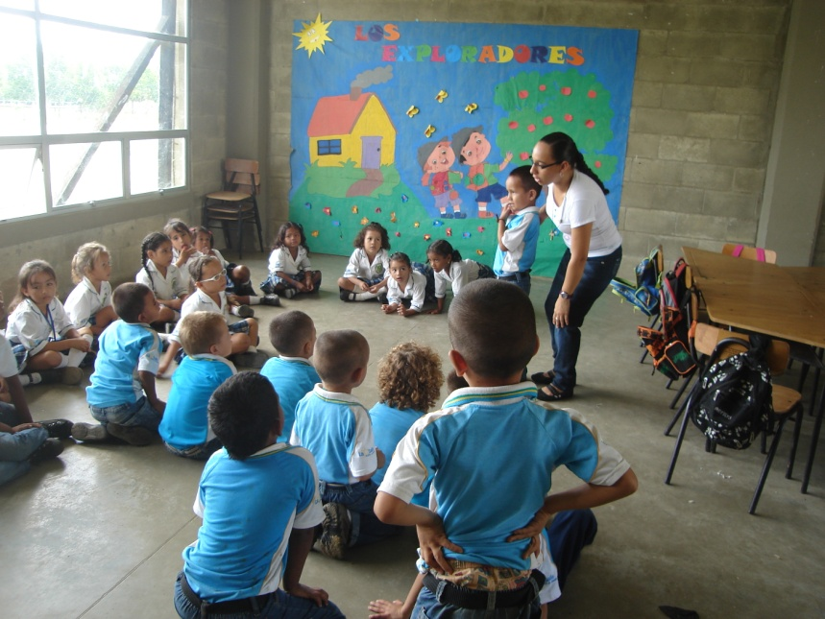

Slide 8
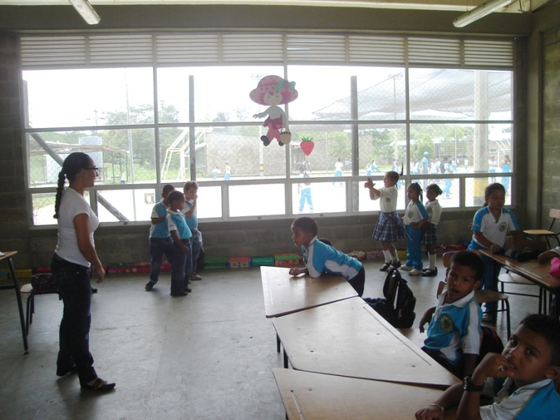
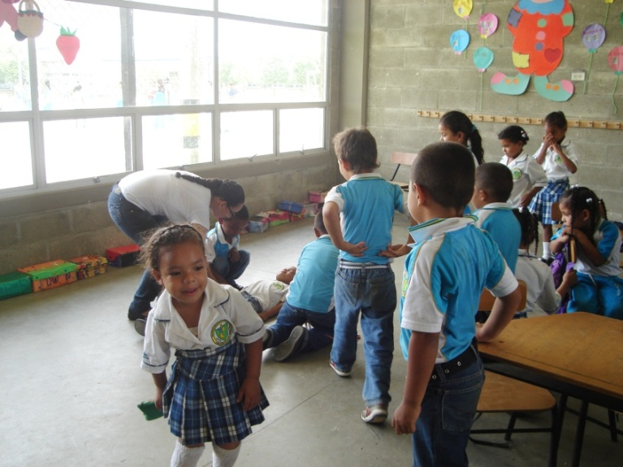
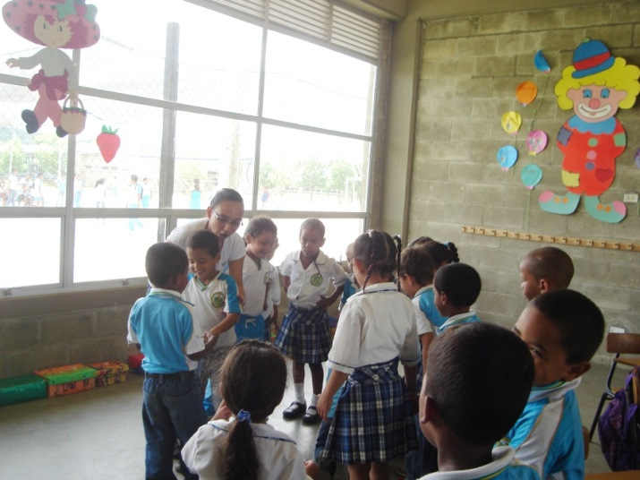

Slide 9
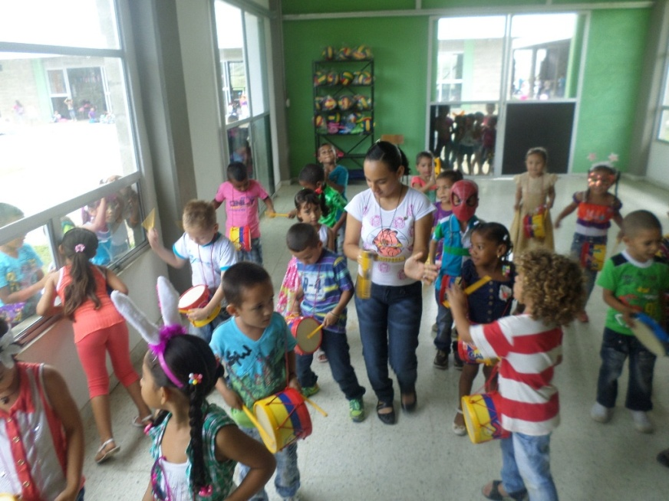
PREESCOLAR EN LUDOTECA

Slide 10
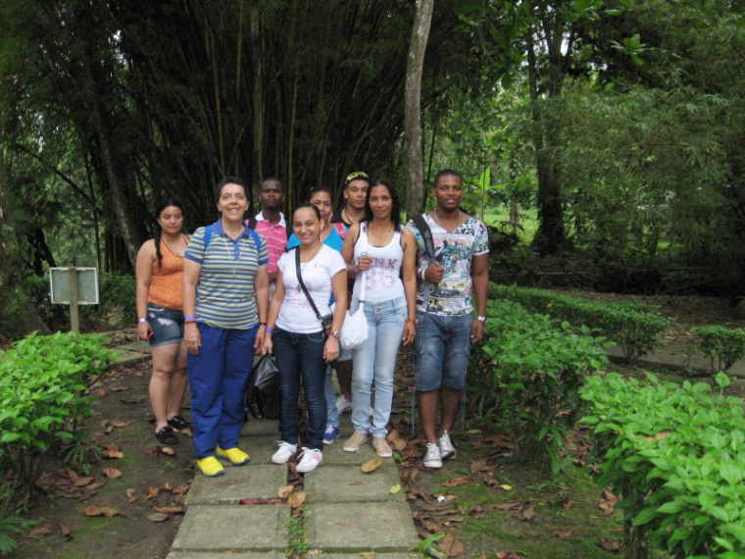
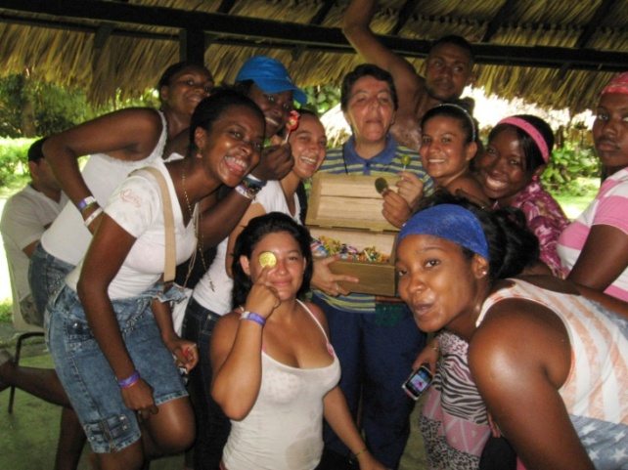
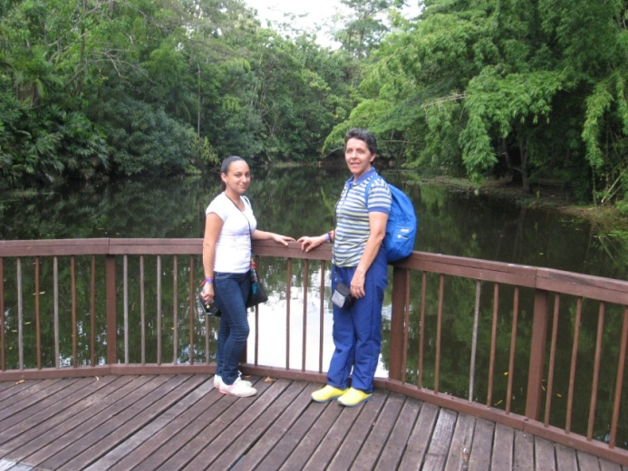
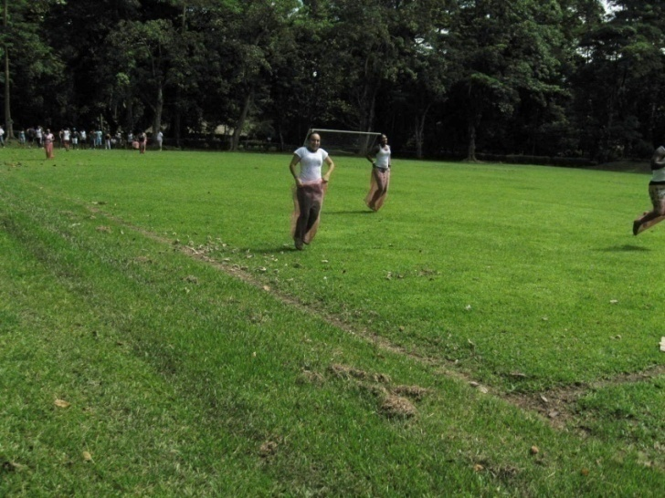
PARTICIPACIÓN CON LOS MAESTROS EN EL PASEO

Slide 11
CATEQUESIS PARROQUIAL

Slide 12
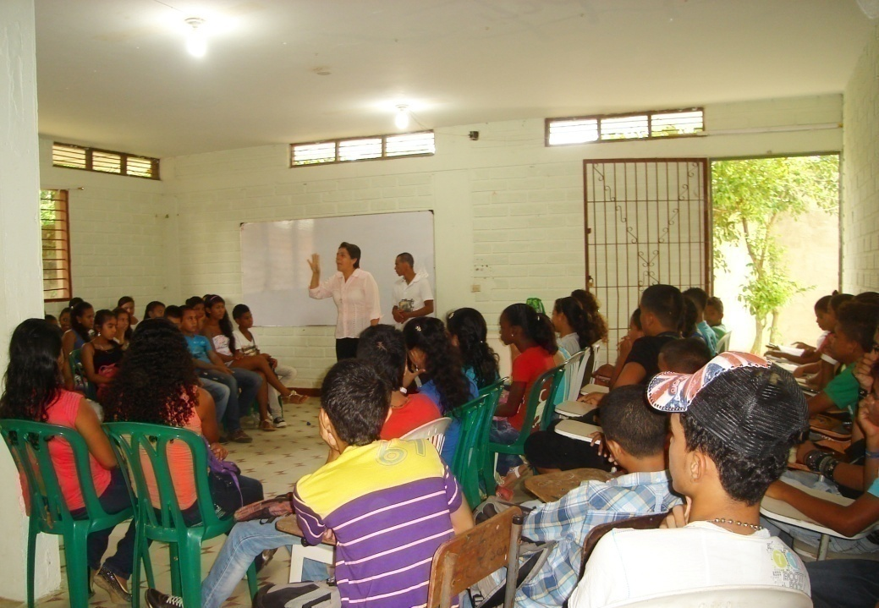
PREPARACIÓN AL SACRAMENTO DE CONFIRMACIÓN

Slide 13
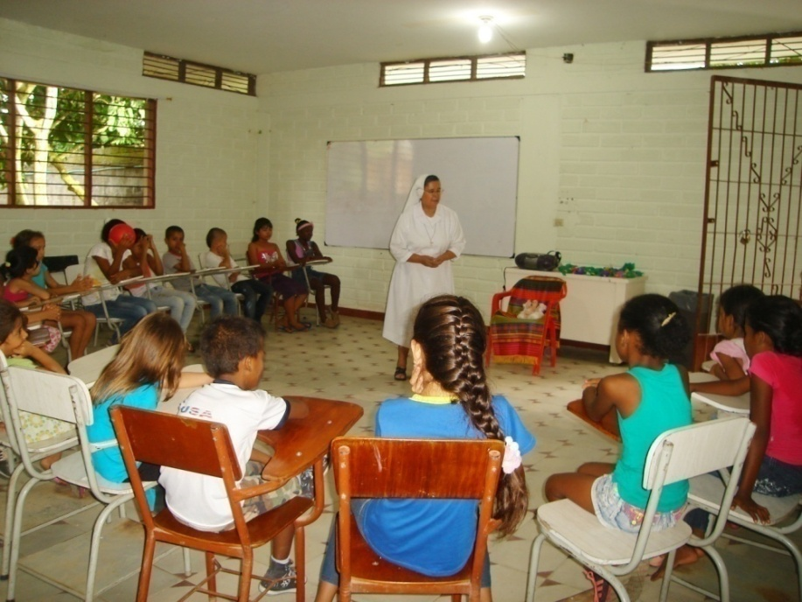
INFANCIA MISIONERA

Slide 14
LECTIO DIVINA

Slide 15
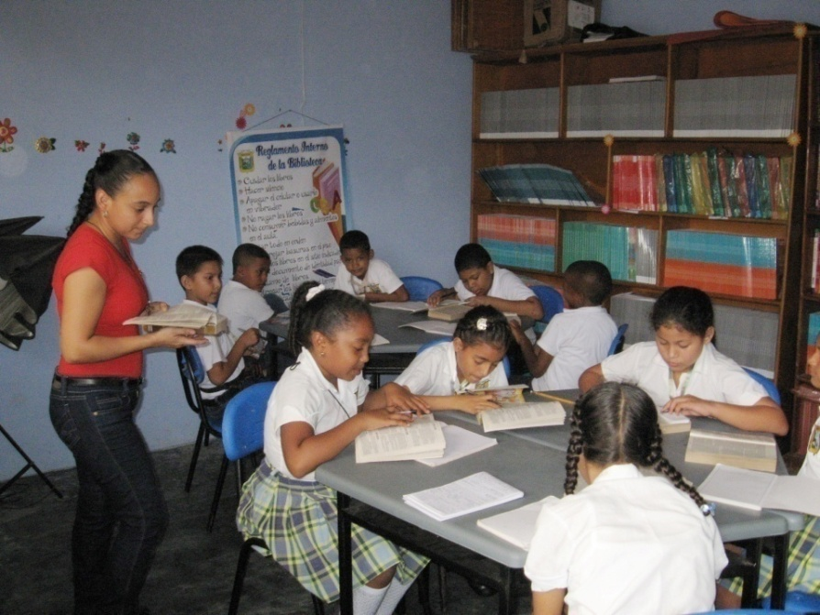
COLEGIO CENTRAL

Slide 16
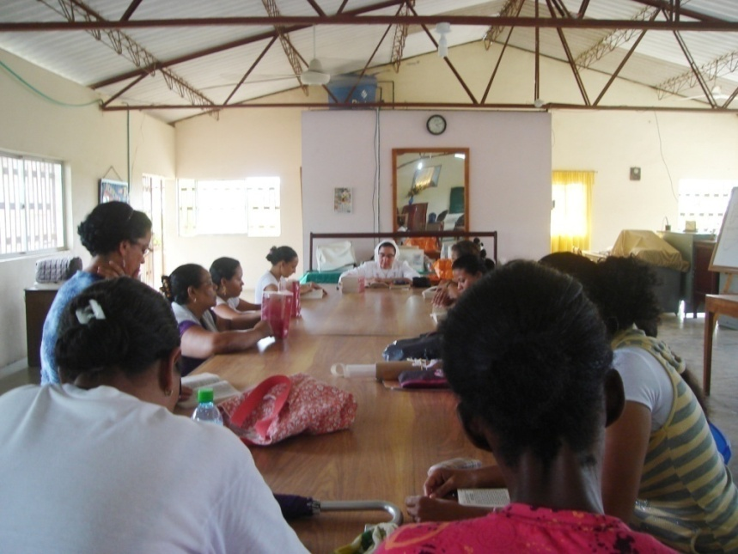
LECTIO DIVINA CON LAS MUJERES DE MODISTERIA

Slide 17
FORMACIÓN

Slide 18
CLASES DE GUITARRA

Slide 19
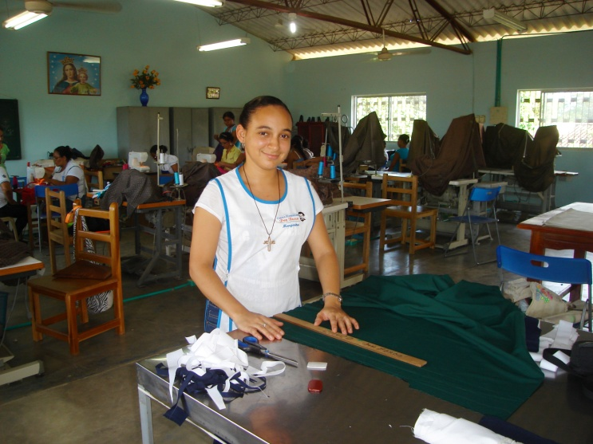
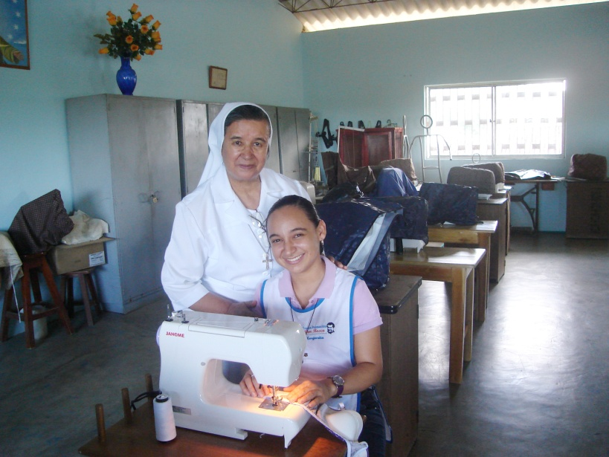
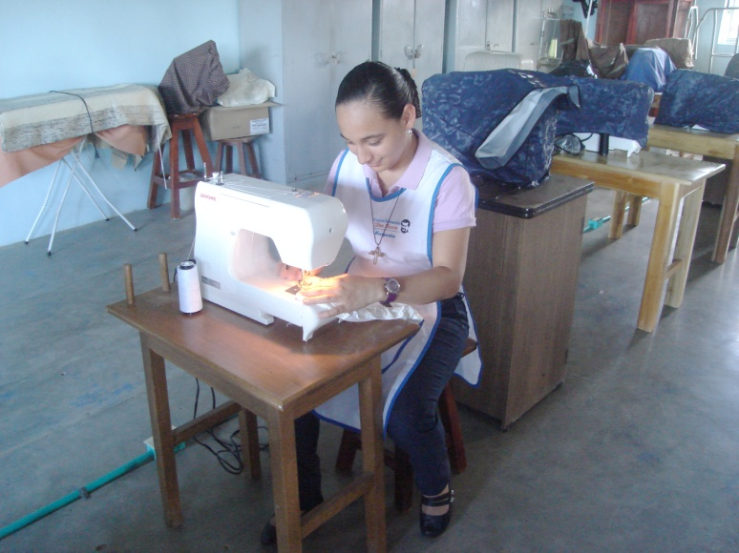
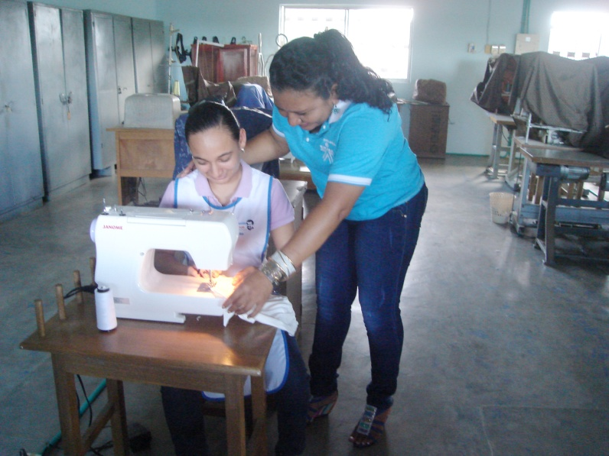
MODISTERIA Y CLASE DEL SENA

Slide 20
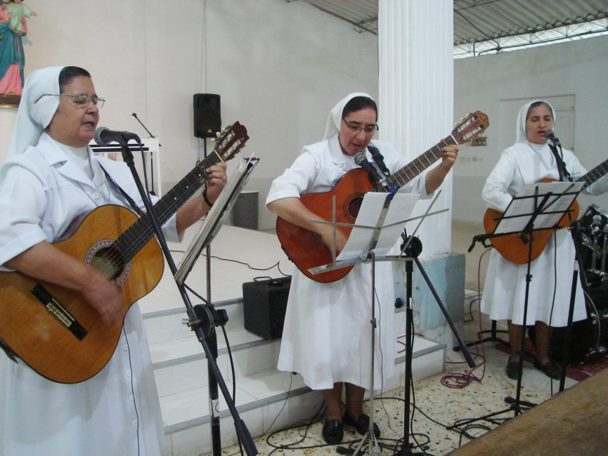
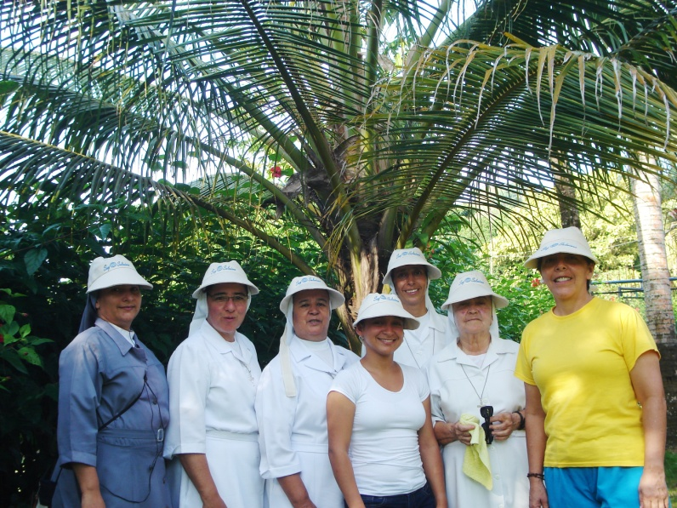
FIESTA DE LA GRATITUD Y PASEO

Slide 21
APOSTOLADO

Slide 22
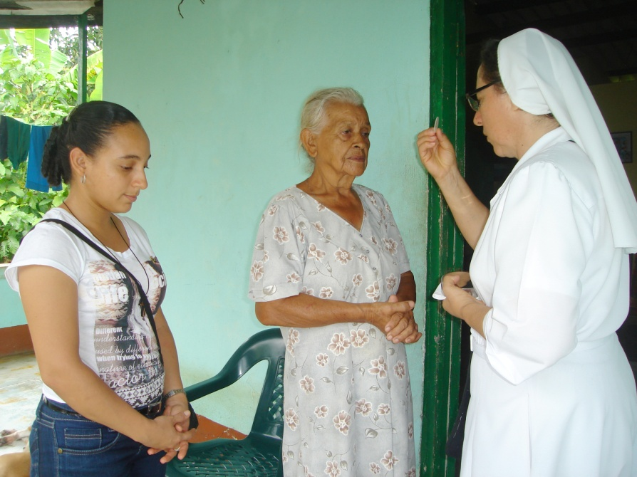
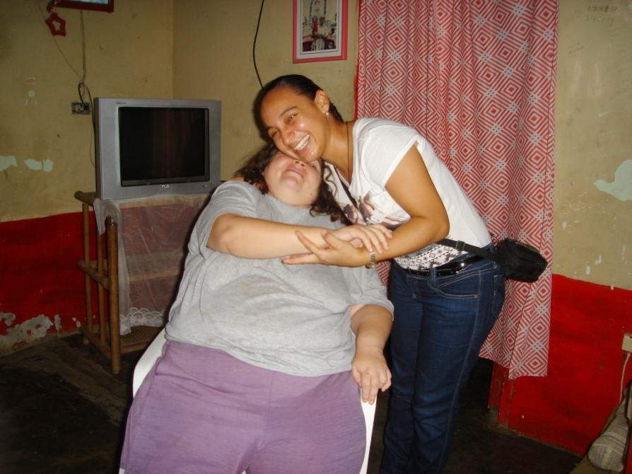
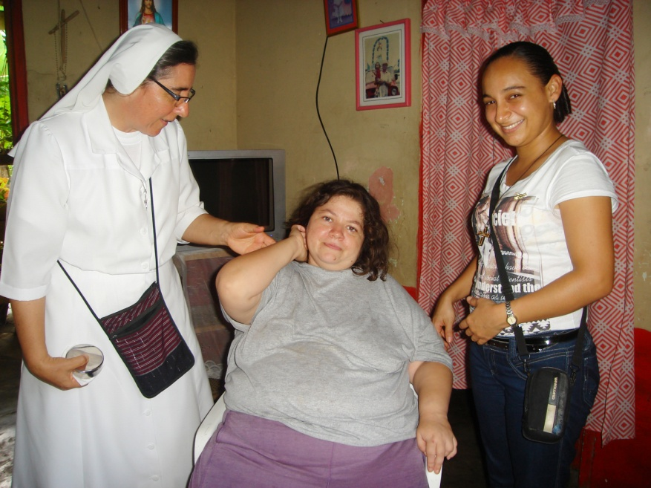
PASTORAL DE LA SALUD

Slide 23
MISIÓN: AL ENCUENTRO CON JESÚS 28 DE NOV. AL 9 DIC. 2013

Slide 24
MAÑANA: LAUDES

Slide 25
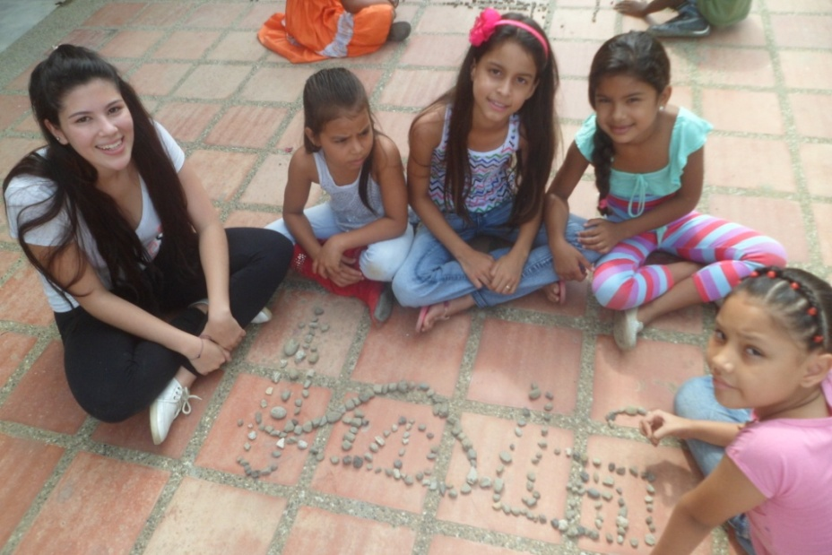
CATEQUESIS: PRIMERA COMUNIÓN Y CONFIRMACIÓN

Slide 26
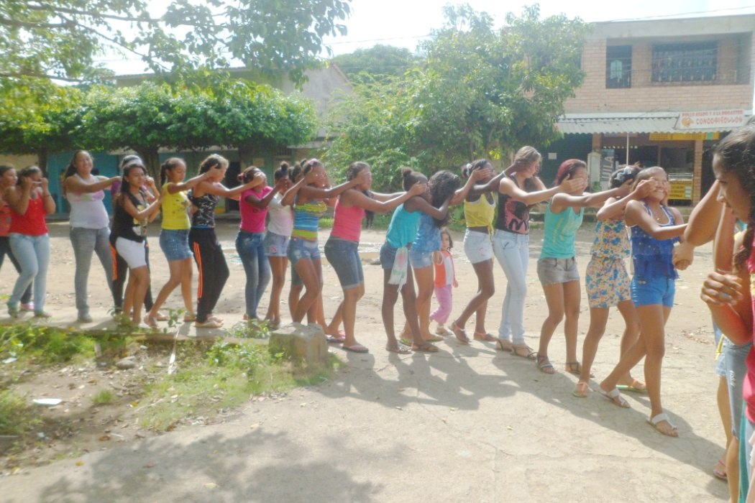
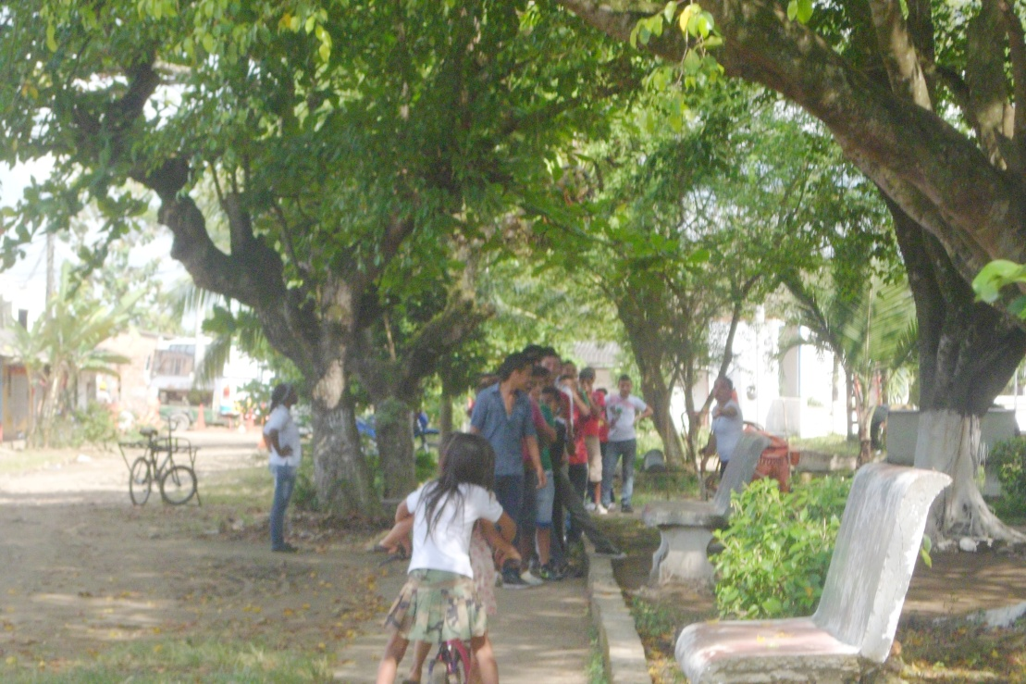

Slide 27
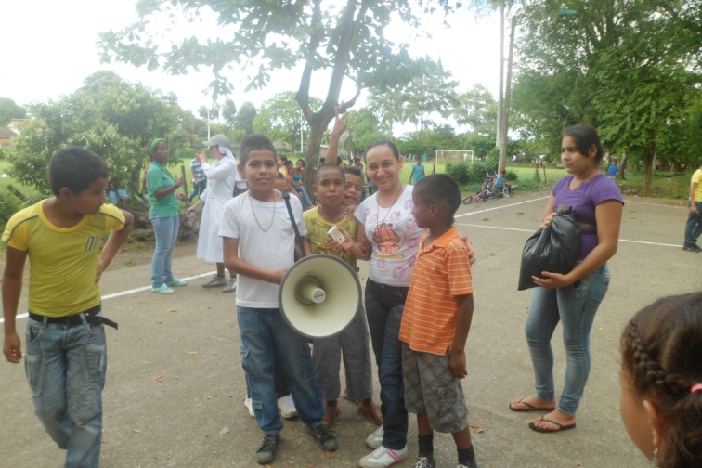
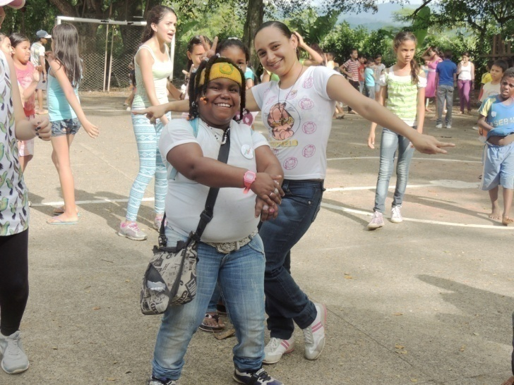
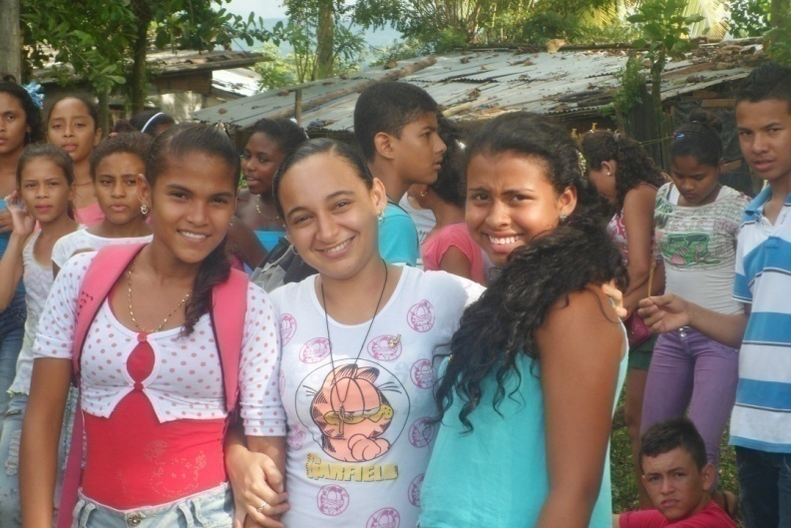
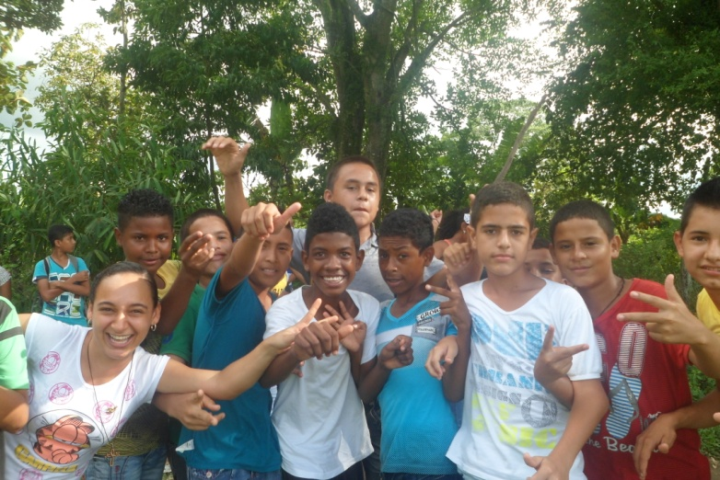
TARDES: TALLERES LúDICOS

Slide 28
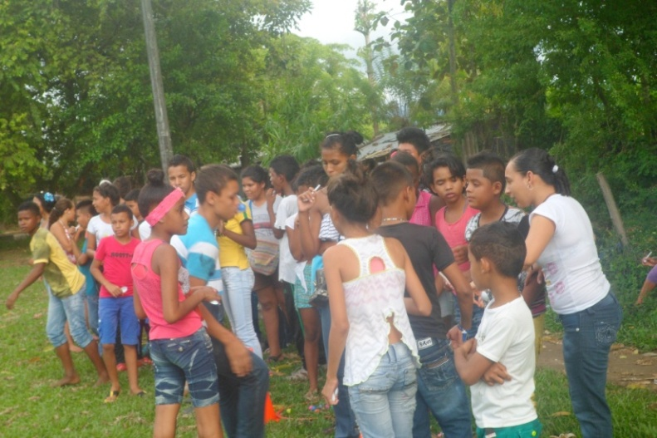
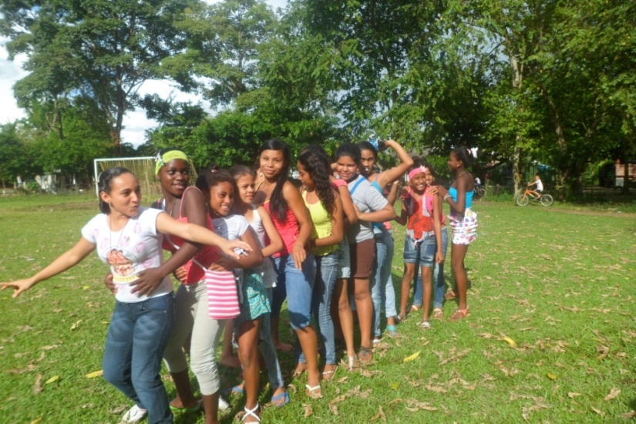
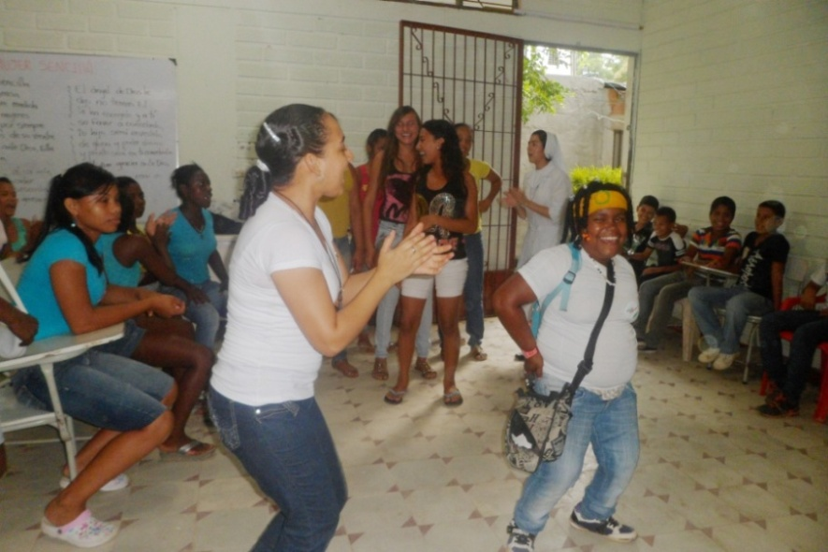
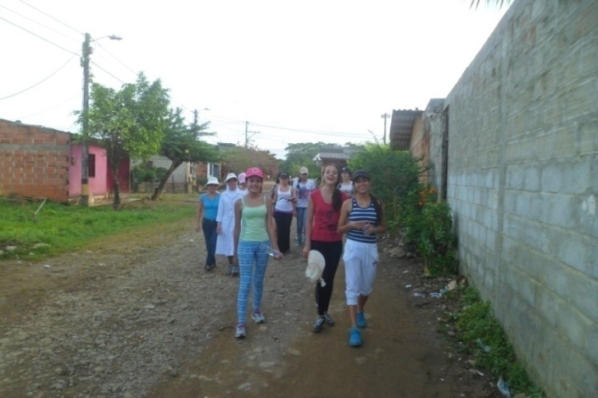

Slide 29
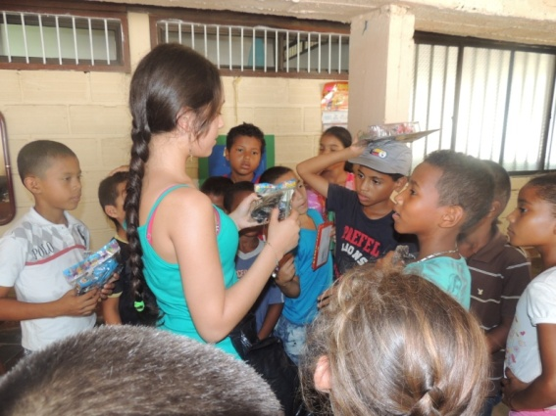
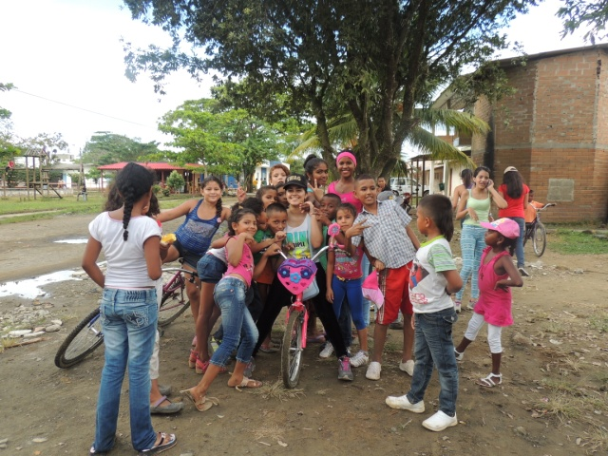
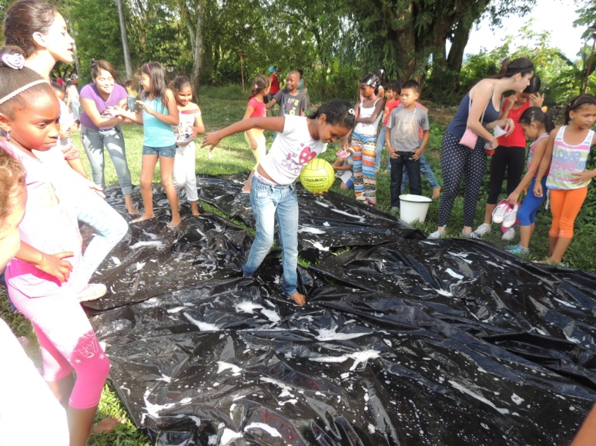

Slide 30
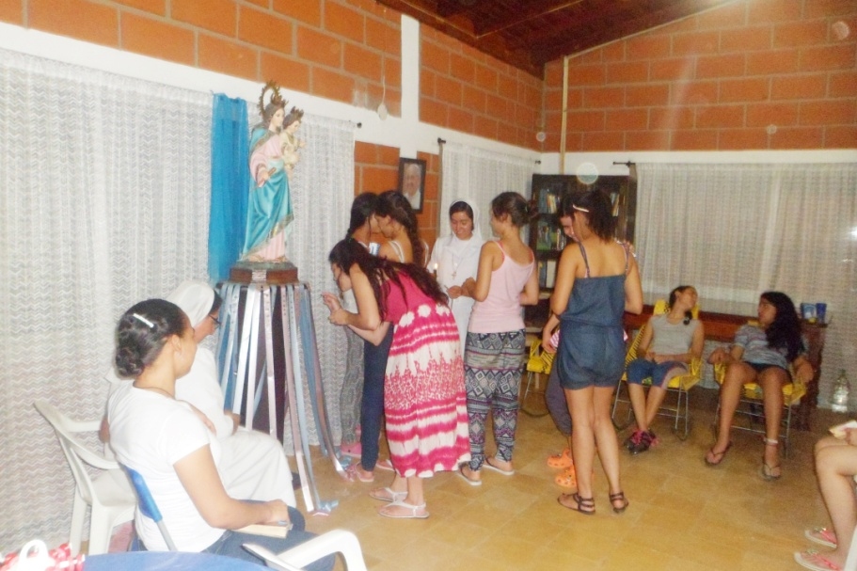
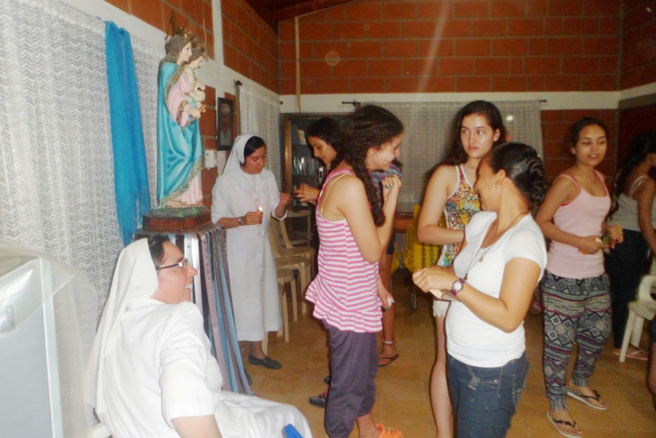
MOMENTOS ESPECIALES

Slide 31
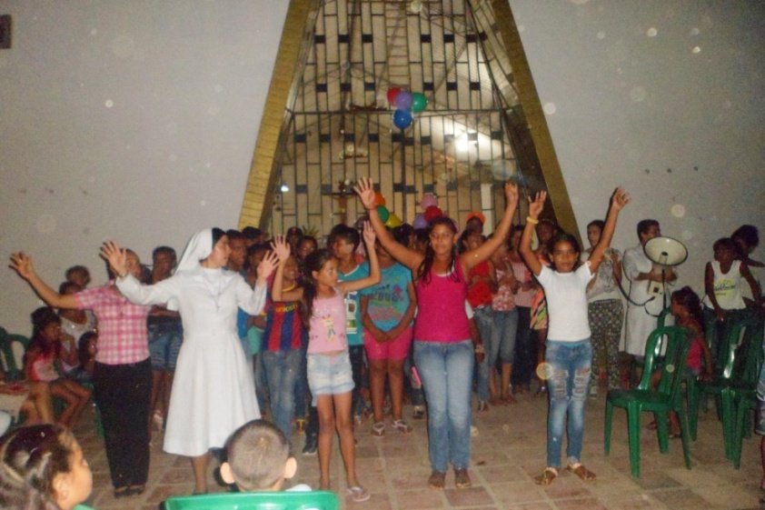
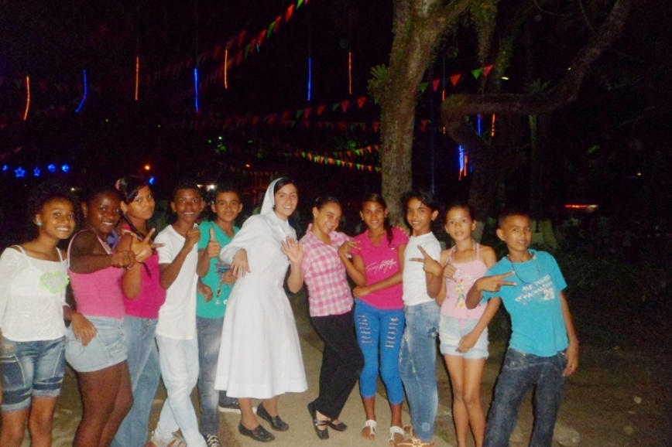

Slide 32
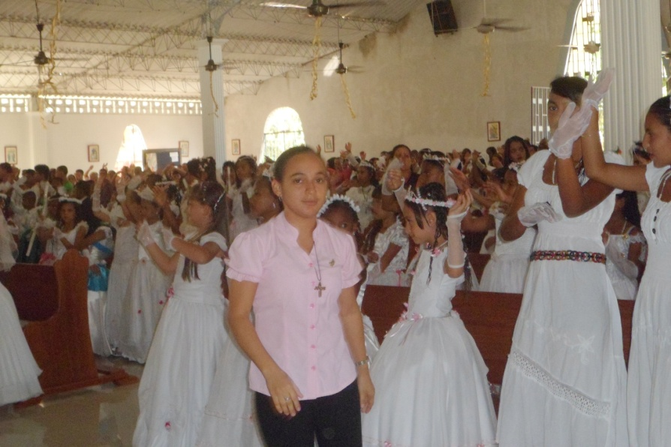
PRIMERAS COMUNIONES

Slide 33
PASEO A ARBOLETES

Slide 34
TODO LO APRENDIDO

Slide 35
NAVIDAD 2013

Slide 37
HERMANAS DE LA COMUNIDAD

Slide 38
GRACIAS

